Slide 1
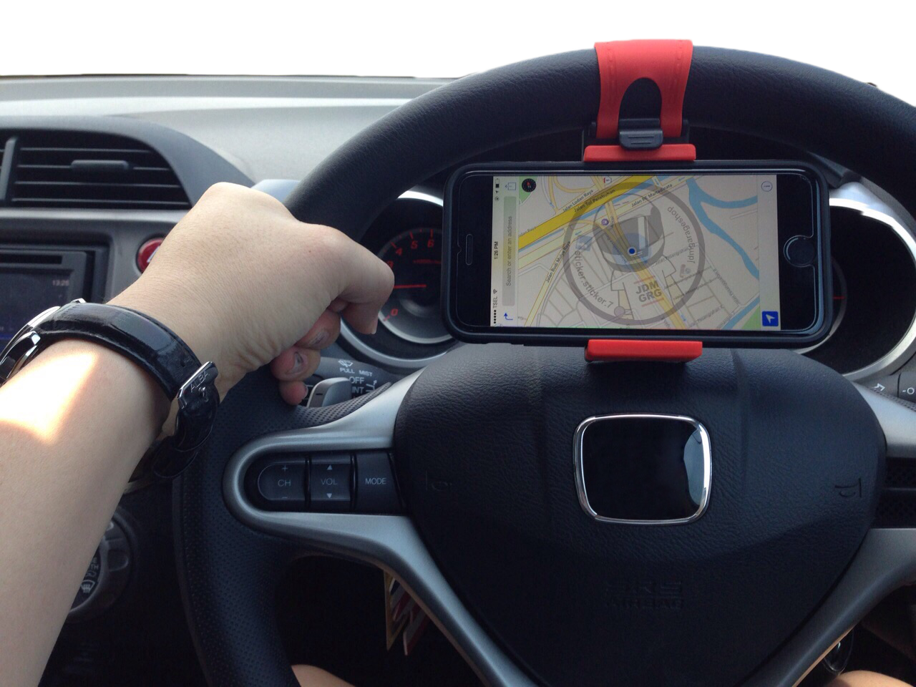
SISTEM INFORMASI PENDAFTARAN KURSUS MENGEMUDI studi kasus FAJAR UTAMA
Agung Subagja 1321017

Slide 2
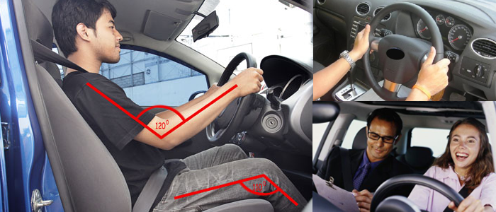
Latar Belakang
Fajar utama adalah lembaga pelatihan yang bergerak dibidang kursus mengemudi kendaraan roda 4 atau mobil. Dalam proses pendaftarannya, LPK Fajar Utama masih menggunakan cara manual yaitu dengan mencatat data siswa dan pembayarannya dalam buku debur.
Kesalahan atau ketidaktepatan informasi sering ditemui oleh direkturnya, sehingga dapat mengakibatkan masalah yang dapat merugikan pihak manajemen.Oleh karena itu perlu adanya sistem informasi yang harus diterapkan agar tidak terjadi lagi masalah seperti dokumen hilang atau kesalahan yang lainya.

Slide 3


Batasan Masalah
input data instruktur
input data paket

Slide 4



Batasan Masalah
pendaftaran siswa baru
transaksi pembayaran & pelunasan
pencetakan sertifikat kursus

Slide 5


Batasan Masalah
laporan pendaftaran siswa
(per bulan & per tahun)
laporan keuangan
(per bulan & per tahun)

